Slide 1
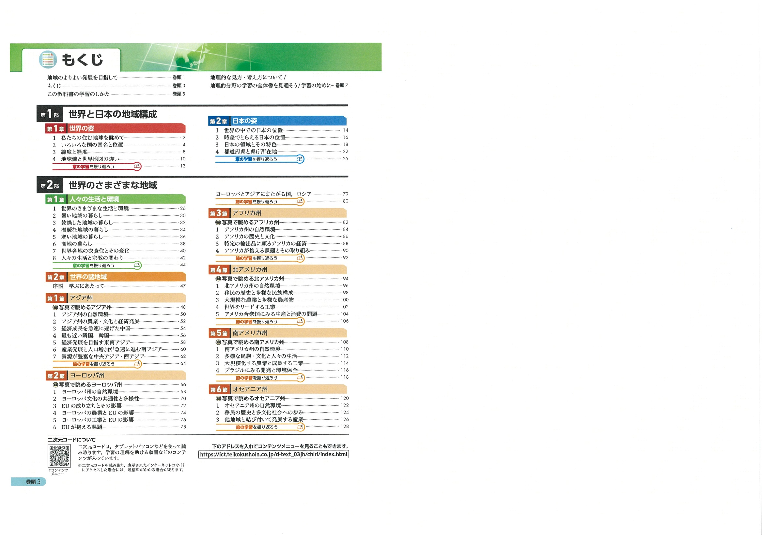
『03デジタル中地理』 ～「コンテンツ」～
巻頭3
QRリンク
QRコンテンツへのwebリンク。リンク先は、
https://ict.teikokushoin.co.jp/d-text_03jh/chiri/index.html
58

